Slide 1

Форматирование и
Визуализация данных

Slide 2

Очень часто данные поступают с источников непригодными для дальнейшего анализа, значения в столбцах могут быть пропущены, иметь NaN значения или нулевые значения там где должны быть данные. Перед тем как анализировать данные дата-сет нужно привести к подходящему для дальнейшей работы виду. Для удаления NaN значений в Pandas есть функция dropna(axis=0), axis – это смещение, если необходимо удалить строку, данный параметр должен быть равен 0, если столбец 1. Для удаления 0 значений необходимо сначала заменить все такие значения на NaN с помощью функции replace(0,np.NaN) и удалить их с помощью функции dropna. Удалить ненужный столбец можно с помощью функции drop. Иногда данные необходимо отсортировать, для этого существует функция sort_values, но в таком случае индексы строк будут неупорядочены, чтобы заново проиндексировать строки существует функция reset_index в таком случае у строк будет 2 индекса, если старые индексы не нужны можно удалить их с помощью параметра drop=True.

Slide 3
Иногда удаление 0 или пропущенных значений может навредить статистическим данным. В таком случае такие значения можно заменить усредненным или значением-заглушкой(например unknow, missed) для этого существует функция fillna().

Slide 4
Matplotlib, вероятно, самая известная библиотека для построения графиков, которая доступна в Python и других языках программирования, таких как R. Именно ее уровень кастомизации и удобства в использовании ставит ее на первое место. Однако с некоторыми действиями и кастомизациями во время ее использования бывает справиться нелегко.
Разработчики создали новую библиотеку на основе matplotlib, которая называется seaborn. Seaborn такая же мощная, как и matplotlib, но в то же время предоставляет большую абстракцию для упрощения графиков и привносит некоторые уникальные функции.

Slide 5
Перед тем, как мы начнем строить графики, нам нужны данные. Прелесть seaborn в том, что он работает непосредственно с объектами dataframe из pandas, что делает ее очень удобной. Более того, библиотека поставляется с некоторыми встроенными наборами данных, которые можно использовать прямо из кода, и не загружать файлы вручную.
Диаграмма рассеяния — Scatter Plot
Диаграмма рассеяния — это диаграмма, которая отображает точки на основе двух измерений набора данных. Создать диаграмму рассеяния в seaborn очень просто, ведь для этого нужна всего одна строчка кода.

Slide 6
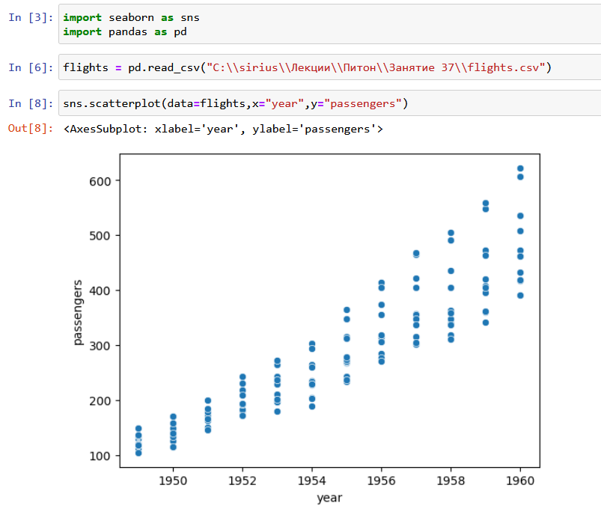

Slide 7
Линейный график — Line Plot
Этот график рисует линию, которая представляет собой развитие непрерывных или категориальных данных. Этот вид графиков популярен и известен, и его легко создать. Как и раньше, мы воспользуемся функцией lineplot с набором данных и столбцами, представляющими оси x и y. Остальное за нас сделает seaborn.

Slide 8
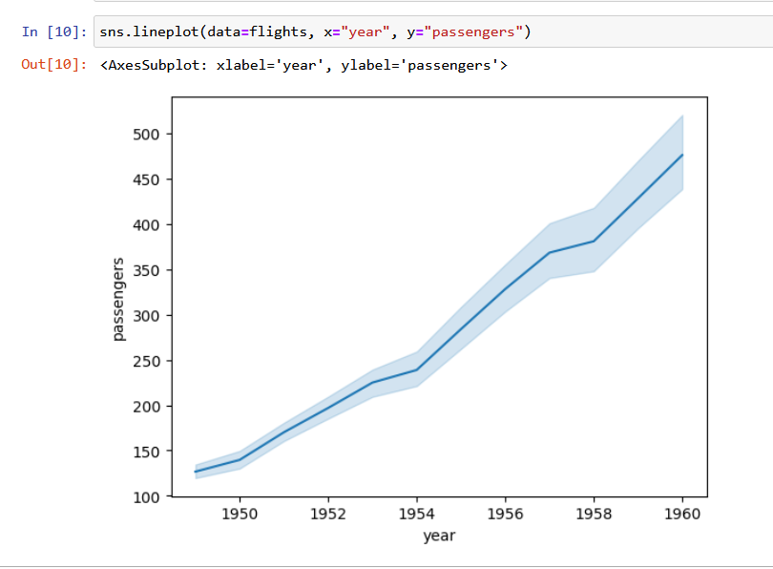

Slide 9
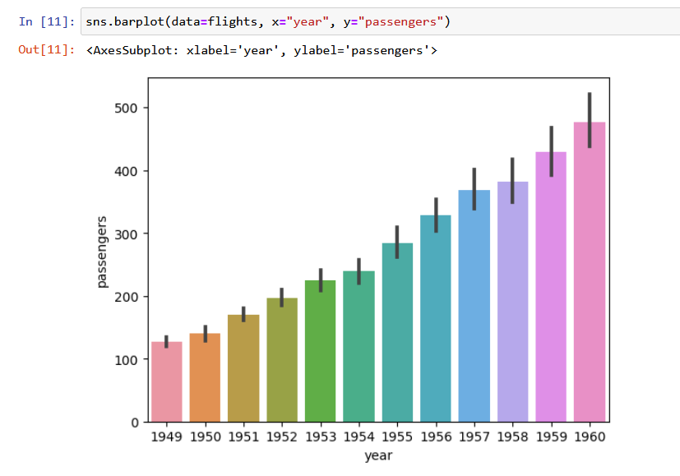
Столбчатая диаграмма — Bar Plot
Наверное, это самый известный тип диаграммы, и, как вы уже догадались, мы можем построить этот тип диаграмм с помощью seaborn, также, как мы сделали это для линейного графика и диаграммы рассеяния, с помощью функции barplot.

Slide 10
Seaborn основывается на matplotlib, расширяя ее функциональные возможности и абстрагируя сложность. При этом seaborn не теряет в своей мощности. Любая диаграмма seaborn может быть кастомизирована с помощью функций из библиотеки matplotlib. Эта механика может пригодиться в определенных случаях и позволяет seaborn использовать возможности matplotlib без необходимости переписывать все ее функции.

Slide 11
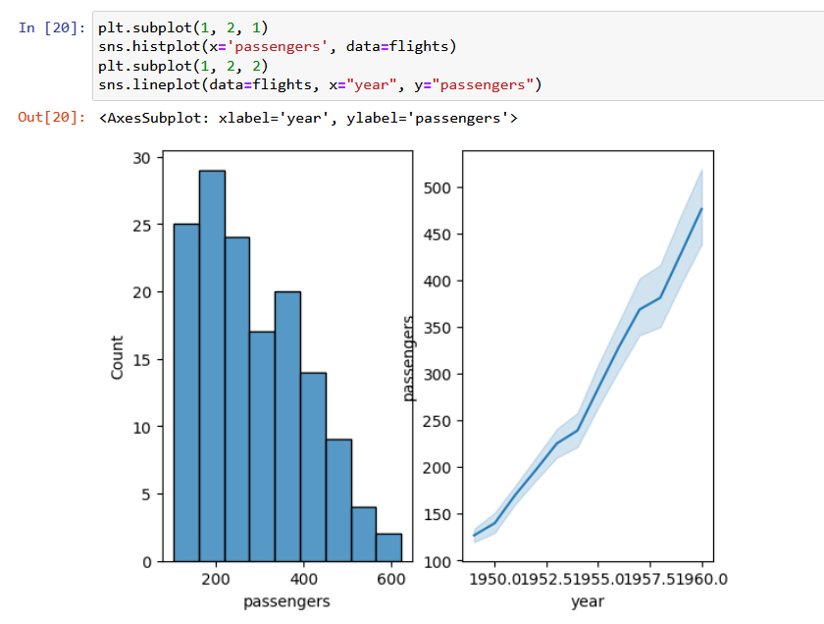

Slide 12
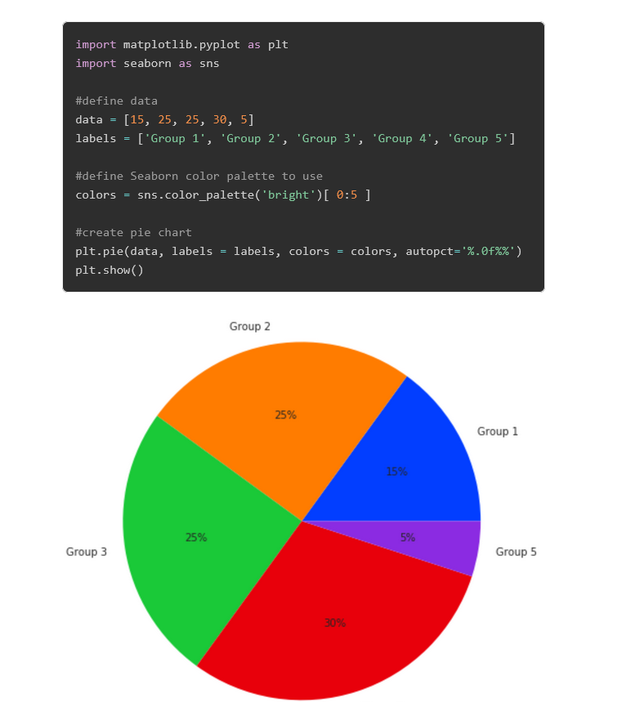
Круговая диаграмма:

